Slide 1

Experiencias del trabajo en equipo multidisciplinario para lograr la autonomía e inclusión de los estudiantes con discapacidad visual.
Lic. Elsa Villarreal Mora

Slide 2


Slide 3
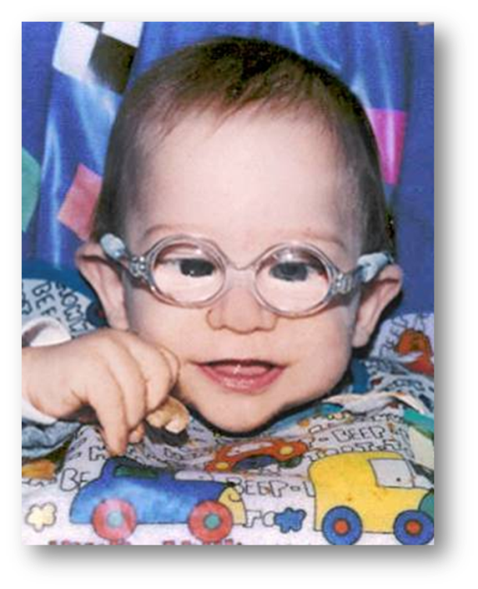
MISIÓN
Crear una red social que favorezca la inclusión de personas en situación de desventaja visual. (visión baja y ceguera).

Slide 4
MODELO DE ATENCIÓN
INTEGRACIÓN EN PROGRAMAS DE APOYO
ENTRENAMIENTO VISUAL
EVALUACIÓN
INTERDSCIPLINARIA
Atención temprana
Psicología
Orientación
y Movilidad
Oftalmólogo
(condición patológica visual)
Optometrista Funcional
(Condición funcional de la visión)
Médico Físico
Pediátrica-Neurológica
(condición general de salud y desarrollo)
Lic. en Educación Especial
Desarrollo de
Habilidades Físicas
Terapia Física
PACIENTE
Psicomotricidad
Área Pedagógica
Trabajo Social
Tiflotecnología

Slide 5
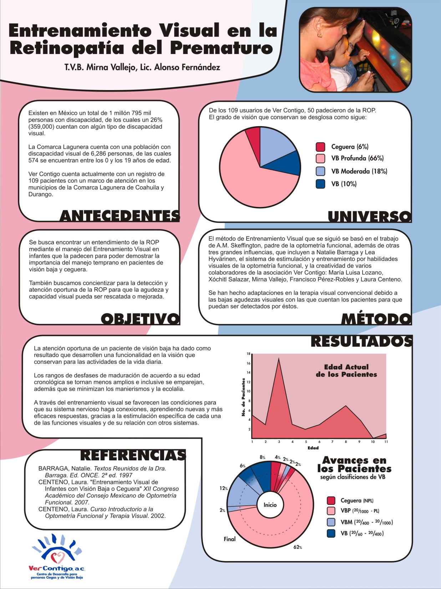

Slide 6
EL HOMBRE CIEGO Y EL ELEFANTE
Estos eran seis hombres de Indostaní,
para aprender muy motivados
que marcharon para ver a un elefante
(aunque todos ellos eran ciegos)
cada uno con su observación
debía satisfacer su conocimiento.
El primero se acercó al elefante
y sucedió que se puso
frente a su gran y fuerte cuerpo
de momento empezó a gritar:
¡Que Dios me bendiga! ¡el elefante
es muy parecido a un muro!
El segundo, tocándole colmillo,
gritó: ¡Jo! ¿Qué es lo que tenemos aquí
tan suave y afilado?
para mi esto está muy claro:
¡Esta maravilla de elefante
es muy parecido a una lanza!
Y así pues aquellos hombres de Indostaní
discutieron largo y tendido,
dando cada uno su opinión y excediéndose bastante.
Aunque cada una, en parte, era correcta,
¡Todos estaban equivocados!
SAXE, 1948.
El tercero se acercó al animal
y ocurrió que le tocó
la redonda trompa con sus manos.
Entonces dijo de manera decidida:
¡Ya veo! ¡El elefante
es muy parecido a una serpiente!
El cuarto se lanzó a tocarlo
y le palpó la rodilla.
¡Esta muy claro a lo que más se parece
esta impresionante bestia! Dijo:
¡El elefante es como un árbol!
El quinto, que dio
la casualidad que tocó la oreja,
dijo: Hasta el hombre más ciego
puede decir a lo que esto se parece más:
¡Esta maravilla de elefante es como un abanico!
El sexto no hacia mucho
que había empezado a palpar la bestia
y se agarró a la balanceante cola,
que le pillaba enfrente.
¡Ya veo!; dijo; ¡El elefante
es muy parecido a una cuerda!

Slide 7
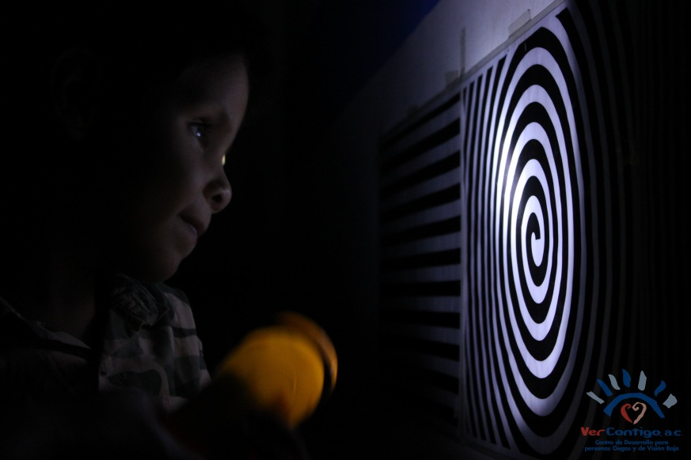
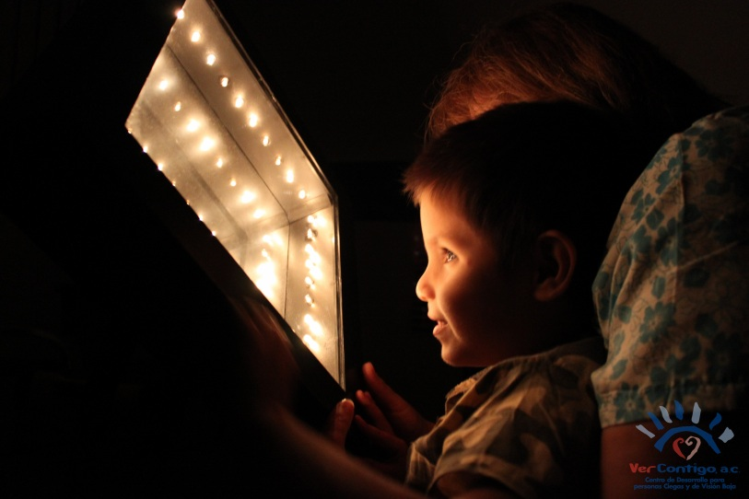
Entrenamiento visual

Slide 8
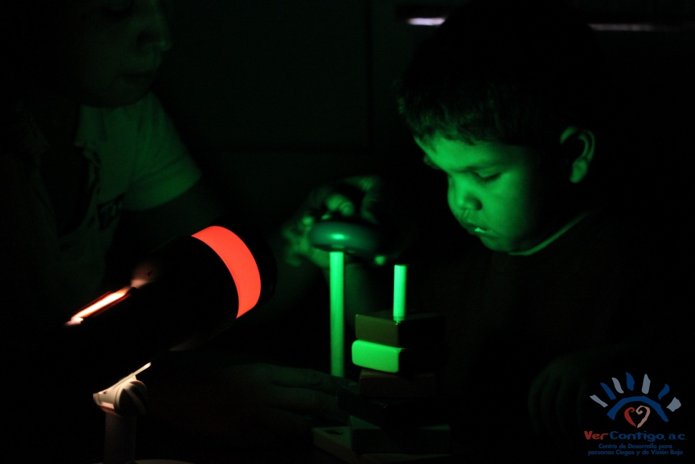
En 1992 la Organización Mundial de la Salud (OMS) brindó una nueva definición de baja visión
Una persona con baja visión es aquella que tiene dañada la función visual incluso después de tratamiento y/o corrección refractiva estándar, y tiene una agudeza visual de menos de 20/60 hasta la percepción de la luz o un campo visual de menos de 10° desde el punto fijo, pero que utiliza o potencialmente es capaz de utilizar la visión para planear y/o ejecutar una tarea.
Dra. Lourdes Medina
Visión Baja 20/60-20/400
Visión Baja Moderada 20/400-20/1000
Visión Baja Profunda 20/1000
CEGUERA

Slide 9
Ceguera
Ceguera Funcional:
Es aquella condición donde la agudeza visual es menor de 20/400 en el mejor ojo con la mejor corrección, o en situaciones de bajo contraste o deslumbramiento.
Ceguera Legal en México:
Agudeza Visual de 20/200 en el mejor ojo con la mejor corrección o un campo visual inferior a 40º

Slide 10
RETO
, uno de los principales retos dentro del manejo de pacientes con visión es que la mayoría de ellos (80 % según la Dra. Barraga), son manejados como pacientes ciegos, lo que implica que la capacidad visual esta siendo desaprovechada; a este tipo de pacientes se les llama “Hombre en el Limbo”, (Merh, Merh and Ault), debido a que no son ciegos pero tampoco poseen una Agudeza Visual “normal”.
Los practicantes más destacados en el manejo de pacientes con V.B. coinciden en que son mayores los logros en el uso de las ayudas ópticas que las desventajas. Sin embargo no existe algún tipo de ayuda que resuelva todos los problemas.

Slide 11
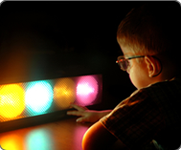
VISÓN Y APRENDIZAJE
Sistema Director
De todos los sentidos, la visión proporciona la mayoría de la información al cerebro.
Es un sentido que integra la información percibida a corta y larga distancia.
Los demás sentidos se basan en la visión para dar congruencia a lo percibido.
Neurofisiología de la visión
La visión tiene conexiones con el 70% del S.N.C.,
+ 50% del tejido neuronal está dedicado directa e indirectamente a la visión y
2/3 partes de la actividad eléctrica del cerebro está dirigida a la función visual, lo que implica su relación con otros sistemas
La Optometría del Desarrollo estudia aspectos desde el desarrollo hasta aspectos del desempeño general.
Eric R. Kandel, Principios de neurociencia, 2001

Slide 12
VISÓN = APRENDIZAJE
M. Skeffington
Economía
Atención
Confort
Manipulación
Interés
Concentración
Postura
¿Dónde estoy?
Centrado
¿Dónde está?
VISIÓN
Lenguaje
¿Qué se de él?
Identificación
¿Qué es?
Comprensión
Entendimiento
Memoria
Retroalimentación
Explicación
Dominio
Habló de las cuatro interrelaciones de funcionamiento, que conforman el proceso total de la visión y el entendimiento. Propuso un camino holístico

Slide 13
PROCESO DE MADURACIÓN DE LA VISIÓN
Modelo de Visión de Skeffington
Antigravedad: Movimientos de cabeza y extremidades, rodar, gatear, trepar, posición erguida y caminar. ¿Quién soy?, ¿Dónde estoy?
Centralización: Contralateralidad, simetría, asimetría, direccionalidad, bilateralidad, binocularidad, aprendizaje de la lectura. ¿Dónde están las cosas?
C
A
V
I
A-V

Slide 14
Modelo de Visión de Skeffington
Identificación: Forma, peso, color, composición, temperatura, etc. Dimensión y colocación espacial. ¿Qué es?
Auditivo-Verbal: Articulación de sonido, vocalización, lenguaje, conversaciones, expresión de conceptos, formulación de ideas
C
A
V
I
A-V

Slide 15
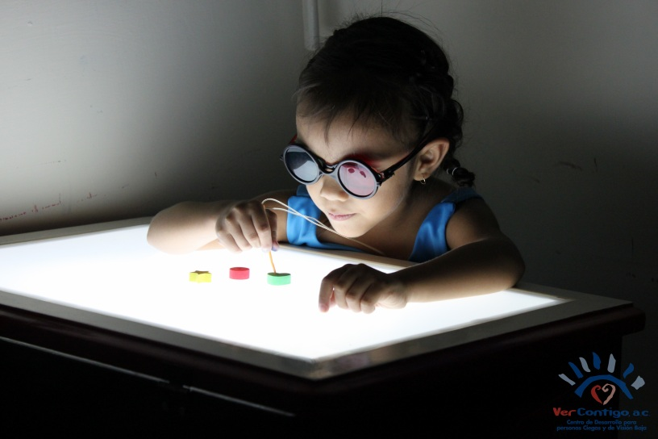

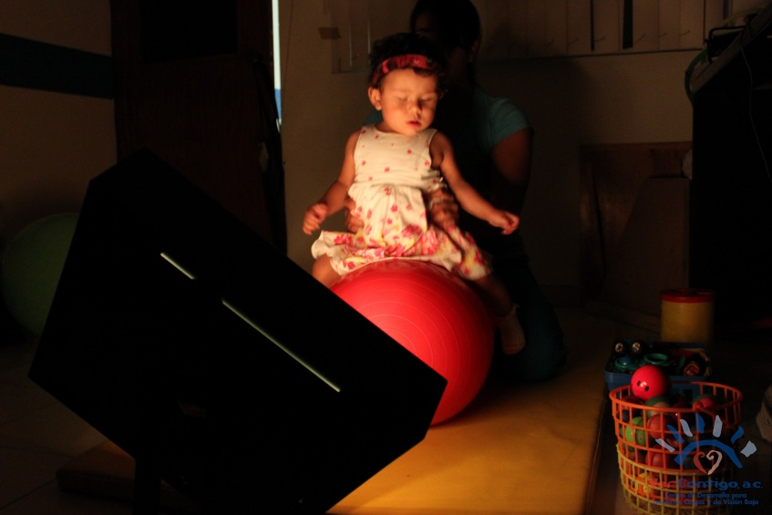
HABILIDADES VISUALES
Agudeza Visual (cantidad)
Percepción de color y contraste
Visión ambiental
Movimientos oculares
Enfoque
Convergencia – divergencia (fijación)
Binocularidad
Coordinación visual – manual
Habilidades perceptuales
La actividad física convierte todos los actos en tareas sensorio-motoras
MOV=CONOCIMIENTO
ESTIMULAR PARA DESARROLLAR HABILIDAD
APRENDIZAJE
Normovidente: Entrenamiento visual→ Innato (autodescubrimiento del bebé).

Slide 16
Sistema Director
Los Ojos que comienzan captando tan sólo un juego de luces y sombras, activan zonas del cerebro que emiten respuestas motrices, y esta actividad sensorio-motriz es la CLAVE: del desarrollo del niño.
Aunque la información visual sea confusa, distorsionada o incompleta en la medida que el cerebro pueda combinar las imágenes con la información que este dando los otros sentido, será contribuyen a su desarrollo general.
Principales dificultades:
Autoimagen alterada.
Deficiencias en el vinculo madre – hijo
Distorsión en el apercepción de la realidad.
Infrautilización del resto visual que poseen.
Comportamientos estereotipados.
Control del mundo en que los rodea.
Ritmo lento de maduración y desarrollo general. (motor particularmente).
Trastornos en la atención, hiperactividad.
Necesidad de una estimulación.

Slide 17
REHABILITACIÓN
A que distancia ve?
(donde le voy a presentar el estimulo.
Por donde ve? Campo visual
Tamaño del optotipo
Uso de plantillas
Marcadores
Cuadernos rayados
Lentes
Lupas
Telescopios
Ayudas electronicas (jordy).
P…
AYUDAS NO ÓPTICAS
AYUDAS ÓPTICAS

Slide 18


Slide 19
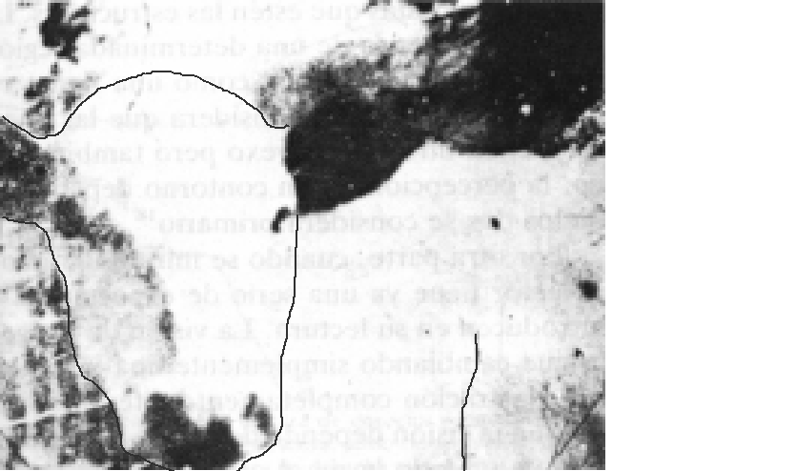

Slide 20
Tabla comparativa de avance
EXP. | NOMBRE | DX | EDAD INICIO | EDAD DX | PERIODO | CAPACIDAD VISUAL INICIAL | AVANCE
18 | KAREN | RPP | 5, 1/12 | 6, 10/12 | 1, 9/12 | PPL A 2MTS | 20/2400
24 | SILVANA |  | 5/12 | 2 | 1, 7/12 | PPL A 1MTS | 2.0 CPCM
1 | SUGEY | RPP | 1, 4/12 | 3, 10/12 | 2, 6/12 | PELOTA A 1 MTS | PELOTA A 4MTS
38 | MARISOL |  | 3, 2/12 | 3, 9/12 | 7/12 | PPL A 30CMS | PPL 40CMS
37 | CARLOS |  | O, 7/12 | 1, 1/12 | 6/12 | ATENCIÓN A 30CMS | ATENCIÓN A 1MTS
9 | PAULINA |  | 1,0/12 | 2, 8/12 | 1, 8/12 | PL | PPL
34 | JESÚS |  | 3,6/12 | 4, 7/12 | 1, 1/12 | PL | PPL
25 | HUMBERTO |  | 3, 3/12 | 4,9/12 | 1,8/12 | OBJETOS GRANDES | 20/300
47 | ROBERTO |  | 4,9/12 | 5,1/12 | 4/12 | PL | PPL
37 | EMILIO | COLOBOMA | 2,3/12 | 3,0/12 | 9/12 | CANICAS A 1.5MTS | CANICAS A 3MTS
42 | DIANA | RPP | 0, 6/12 | 1,1/12 | 10/12 | PL | OBJETOS COLORIDOS CERCA
30 | EDSON | MM | 9, 1/12 | 9, 11/12 | 10/12 | 20/2500 LEJOS, 20/1200 CERCA | 20/1200 LEJOS, 20/500 CERCA
12 | ERICK | ATROFIA NO | 0, 8/12 | 2, 8/12 | 2, 0/12 | CANICAS A 1MTS | CANICAS A 3MTS
36 | JONATHAN | RPP | 3, 7/12 | 3, 10/12 | 3/12 | PL | PPL
33 | TOÑO | RPP | 4, 1/12 | 5, 4/12 | 1, 3/12 | PELOTA A 50CMS | 20/600 LEJOS, 20/250 CERCA
6 | MANOLO | RPP | 2, 4/12 | 5, 3/12 | 2, 11/12 | PPL | 20/2250
7 | JUAN PABLO | AXENFELD | 0,4/12 | 2, 3/12 | 1,11/12 | PPL | 20/100
5 | DANA | CC | 1, 2/12 | 3, 5/12 | 2, 3/12 | PELOTA A 2MTS | 20/40

Slide 21
Desarrollo afectivo social
Estado de inseguridad:
Ansiedad
Pasividad
Dificultad para las interacciones
Aislamiento
Dependencia afectiva
Mal carácter
Sensibilidad ante las frustraciones.
Bajo auto concepto.
Niños que reciben E.V, mejor ajuste en todas sus áreas de desarrollo.

Slide 23
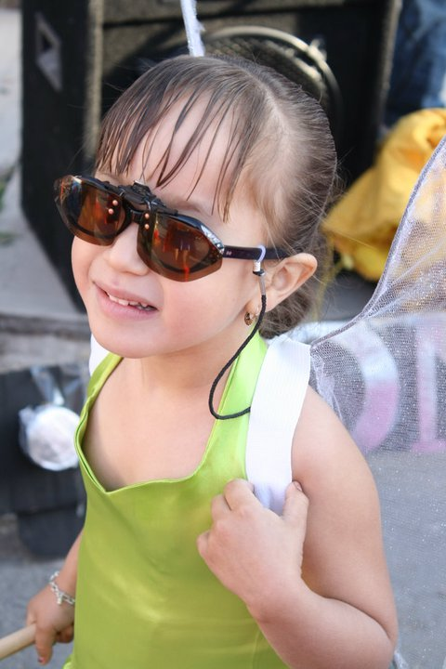

Pretende que el niño de baja visión desarrolle sus habilidades perceptivo – visuales dentro de su desarrollo psicomotor, cognitivo y de lenguaje.
Considerando de manera importante para la percepción visual, estímulos diversos que propicien el interés traducido en la fijación, el seguimiento y rastreo de los objetos en su entorno.
OBJETIVO
La atención oportuna de un paciente de visión baja ha dado como resultado que desarrollen una funcionalidad en la visión que conservan para las actividades de la vida diaria.
Los rangos de desfases de maduración de acuerdo a su edad cronológica se tornan menos amplios e inclusive se emparejan, además que se minimizan los manierismos y la ecolalia.
A través del entrenamiento visual se favorecen las condiciones para que su sistema nervioso haga conexiones, aprendiendo nuevas y más eficaces respuestas, gracias a la estimulación específica de cada una de las funciones visuales y de su relación con otros sistemas.
RESULTADOS

Slide 24



Slide 25
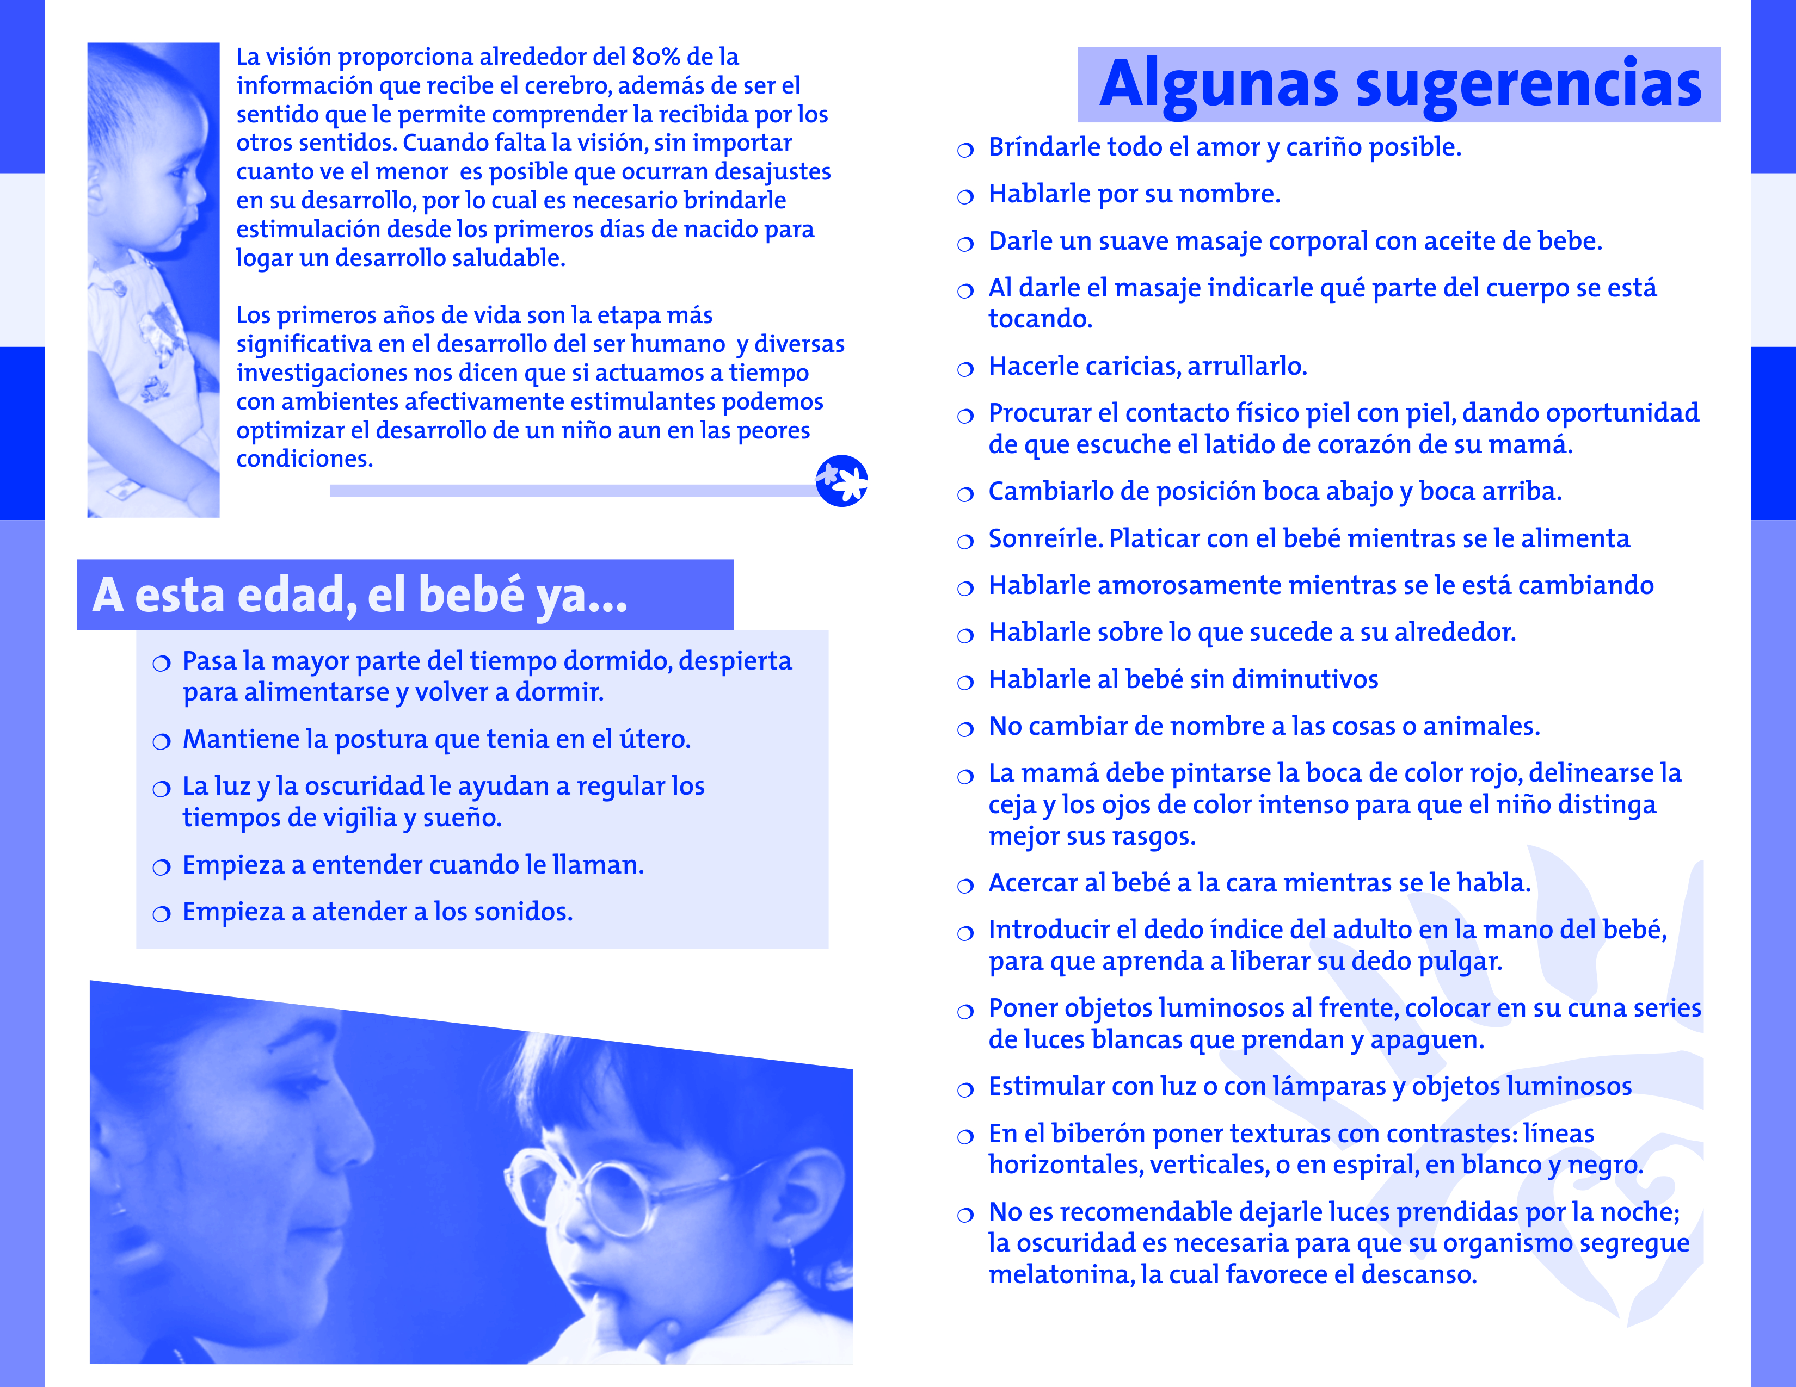

Slide 26
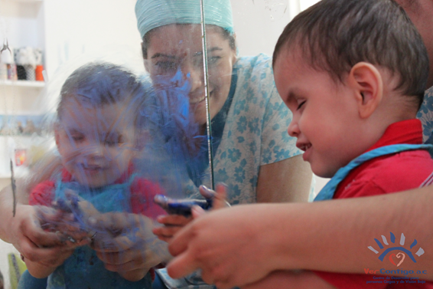
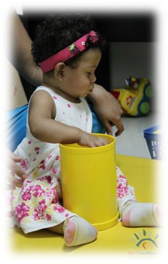
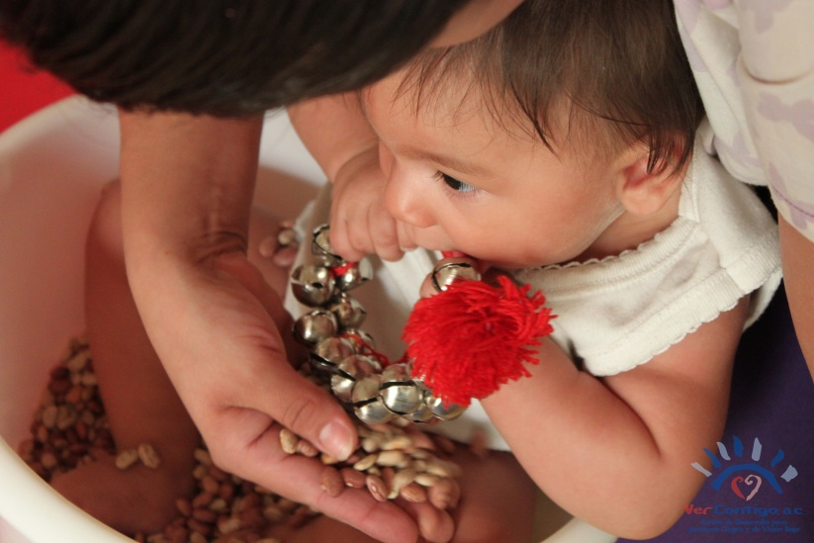
Atención temprana

Slide 27

Habilidades visuales que debemos entrenar mediante ejercicios dirigidos.
Rango de edad | A los 6-7 meses | A los 9 meses | Al año
Habilidades Visuales esperadas | El niño empieza a coordinar visión. Se arrastra para intentar gatear para alcanzar objetos de su interés. El desarrollo binocular va en aumento. Empieza a escoger el juguete que le gusta (discriminación). Reconoce su imagen en el espejo. Vienen las primeras sílabas. | Toma cosas del suelo, las más pequeñas (usa la visión en detalle) Centra su atención sobre formas vivamente coloreadas. Desarrolla sensibilidad a los diferentes colores. Las primeras palabras cortas. | Mete y saca objetos, avienta, jala, empuja. Intenta hacer movimientos más grandes: motricidad gruesa. Recorre distancias más grandes para alcanzar objetos más lejanos. Genera una mejor motricidad fina.
Para qué desarrollar estas habilidades con el niño de BV | El gateo le da la coordinación cruzada de movimientos (lateralidad). Desarrollar independencia motriz y cognitiva. Enseñar patrones de movimiento a nivel cerebral. | Desarrollar el movimiento de pinzas, motricidad fina y discriminación táctil. Desarrollar la habilidad de equilibrio mediante ejercicios específicos: lecto escritura. Para quienes perciben color, crear sensibilidad y conexiones cerebrales que le motivan a aprender. | Integrar las habilidades motrices, cognitivas y de lenguaje: utiliza de manera coordinada sus habilidades, por lo que es indispensable incrementar los estímulos en dichas áreas, para que alcance una comprensión adecuada de los mismos.

Slide 28
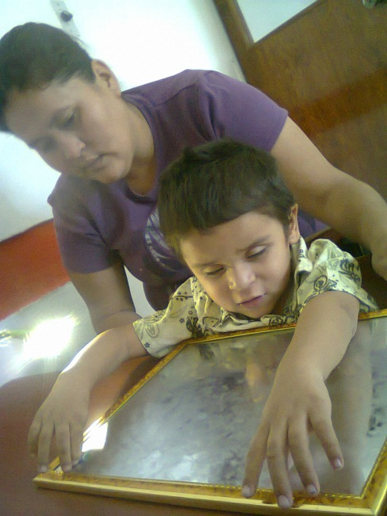
PROYECTO OREGÓN: valorar el nivel de desarrollo del niño en seis categorías (cognitiva, lenguaje, autoayuda, socialización, motricidad fina y gruesa).
OBJETIVO:
Utilizar y optimizar el hogar del bebé ciego o con visión baja de los 0 A los 3 años como medio y primera fuente de estimulación, favoreciendo la relación afectiva entre éste y sus padres o cuidadores.
OBJETIVO:
Sensibilización en el manejo integral.
Sugerencias.
A.T EN EL HOGAR
VISITA A GUARDERIA

Slide 29


Manual para Padres…

Slide 30
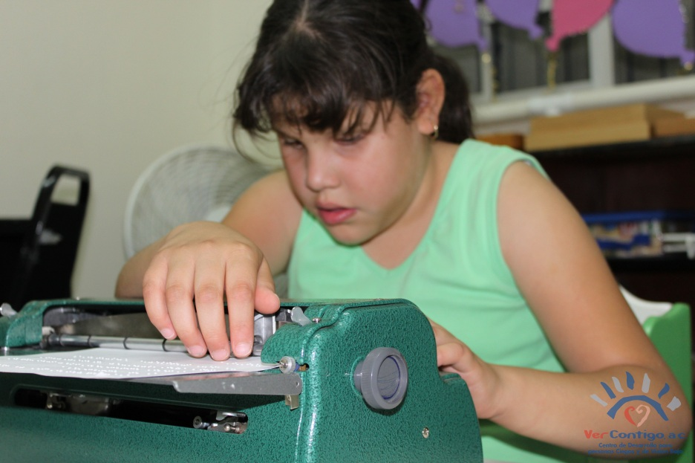
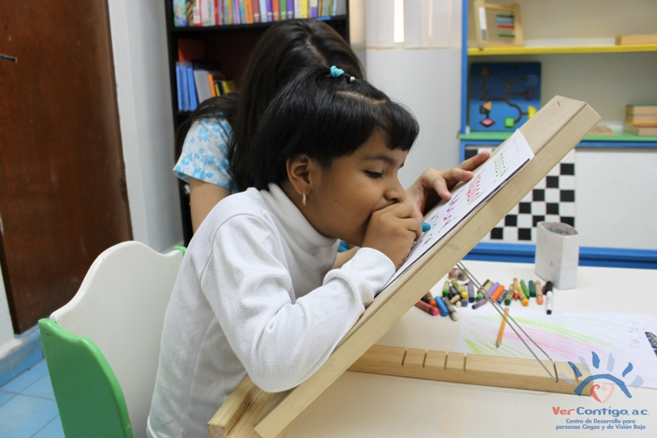
pedagogía

Slide 31
INCLUSIÓN EN MÉXICO
Modelo rehabilitador
Clínico -terapéutico
Escuelas de Educación Especial
CAM CREE
Educación Especial en la Escuela Regular
GRUPOS INTEGRADOS
USAER
En 1993 Integración Educativa
1.- Alumnos con NEE en la Escuela Regular
2.-Apoyo a los alumnos con NEE
3.- Personal de E.E. Asesora y orienta a alumnos, maestros y padres.
4.- Los alumno con NEE como responsabilidad de la Escuela Regular
Educación Inclusiva
Educación de calidad con y para todos
No se centra en los alumnos con NEE sino en las barreras que limitan el aprendizaje, y la participación de todo el alumnado

Slide 32
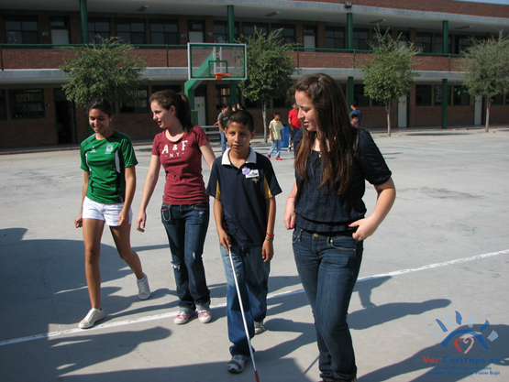
ORIENTACIÓN A LA ESCUELA REGULAR
Favorecer por medio de la orientación y asesoría a la Escuela Regular la inclusión y participación activa de los niños ciegos y de visión baja en las actividades escolares.
OBJETIVO

Slide 33
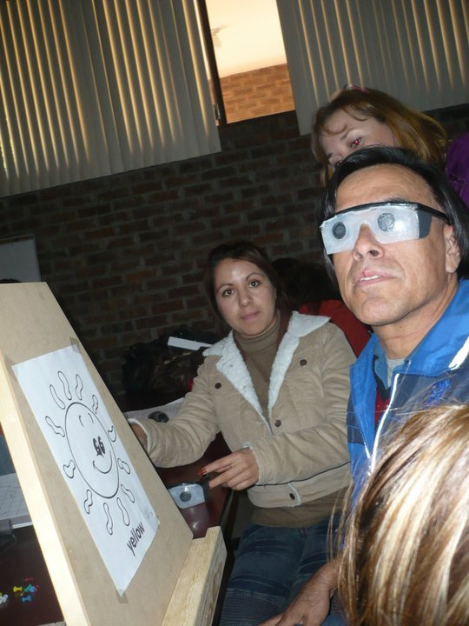
Ver Contigo va a tu escuela: Visita de presentación del servicio de Ver Contigo en escuelas que inician la atención de niños ciegos y de Visión Baja. Se realiza al inicio del ciclo escolar.
Visitas de acompañamiento: Seguimiento de la atención del alumno en la escuela regular por un asesor de VC, orientando procesos y capacitando a los maestros en las herramientas de apoyo. Se realiza de forma mensual con los usuarios que lo requieren.
ACTIVIDADES

Slide 34
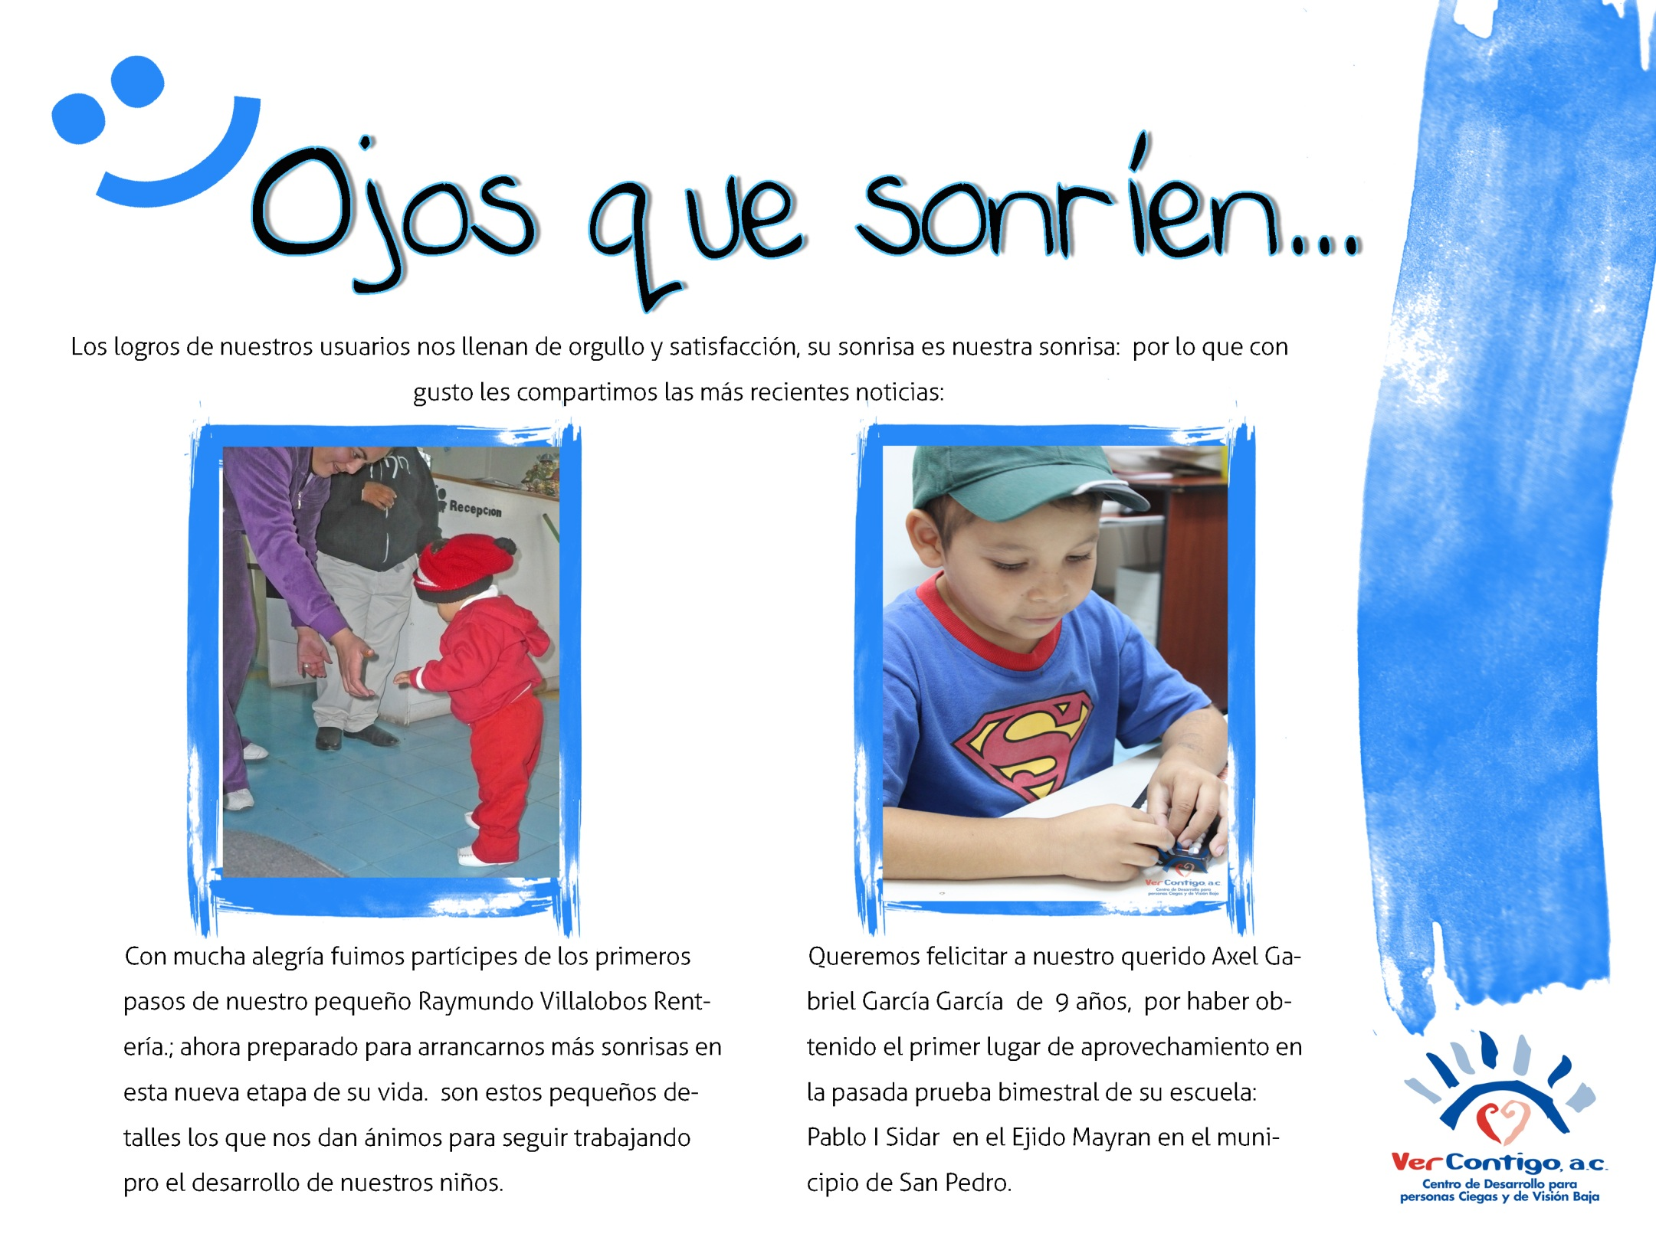

Slide 35
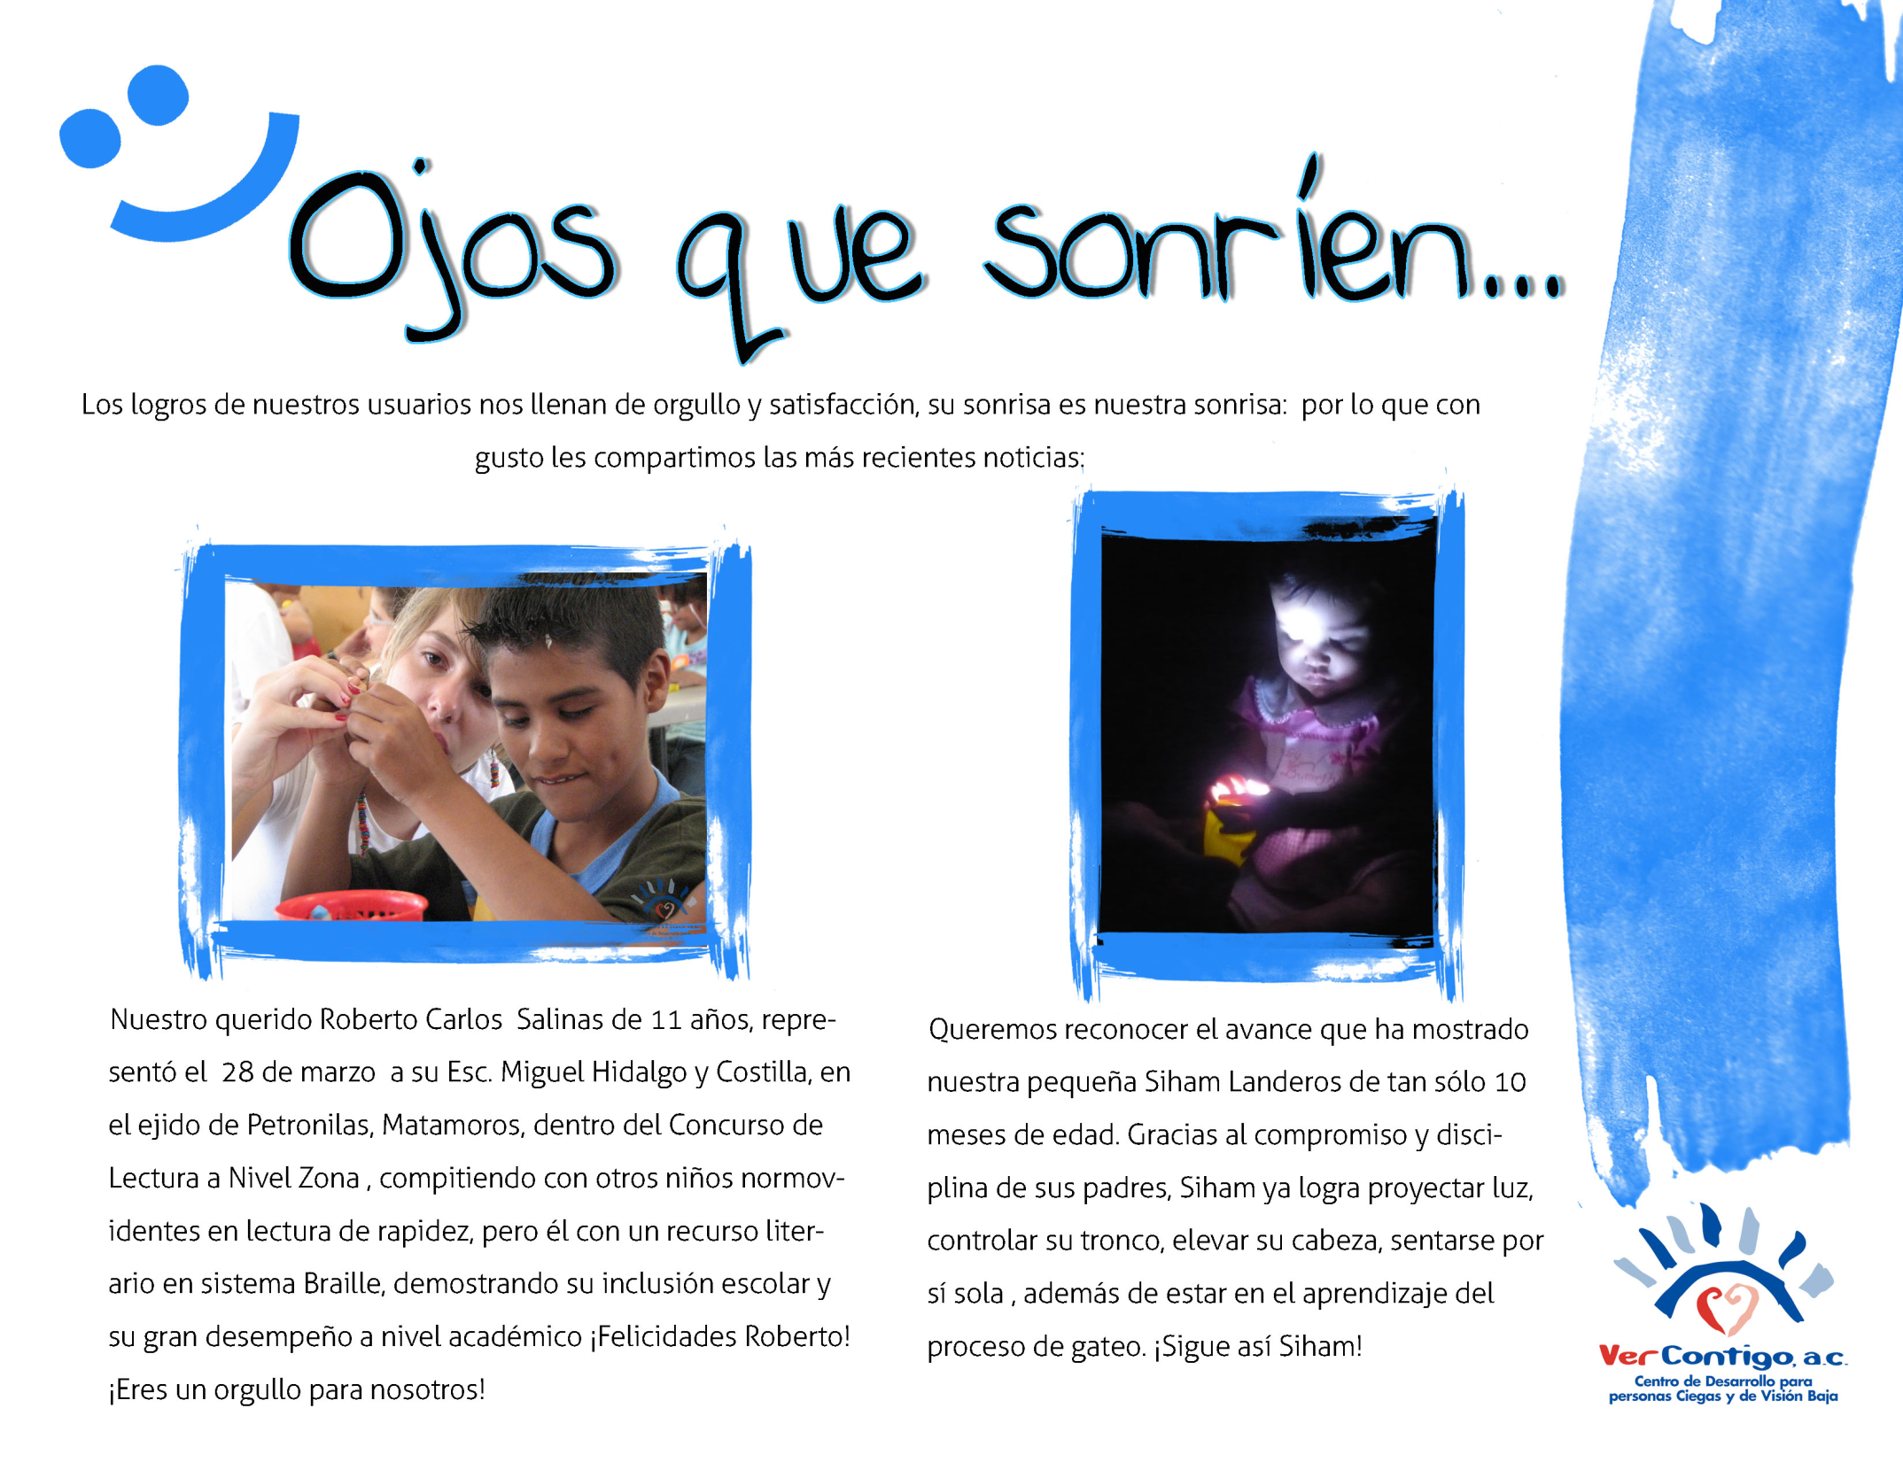

Slide 36



Slide 37
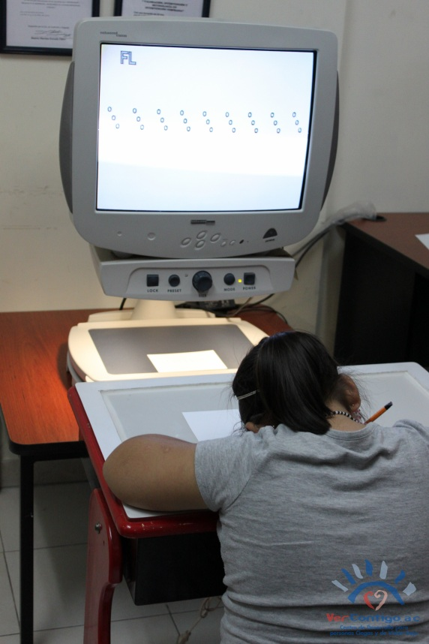
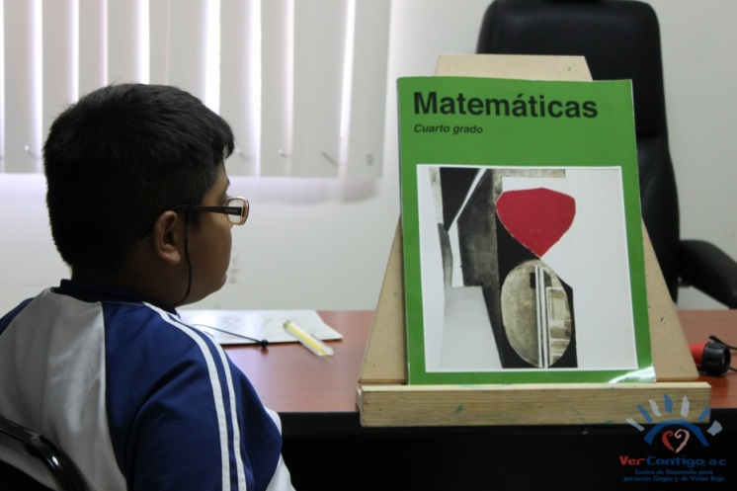
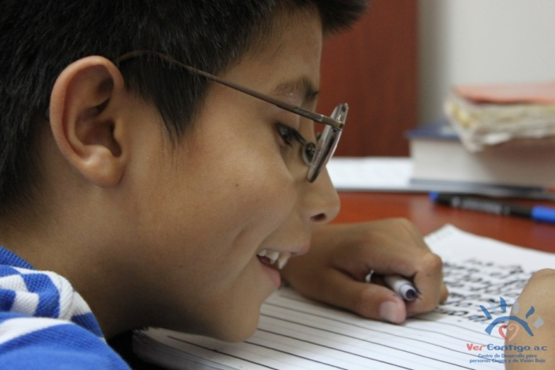
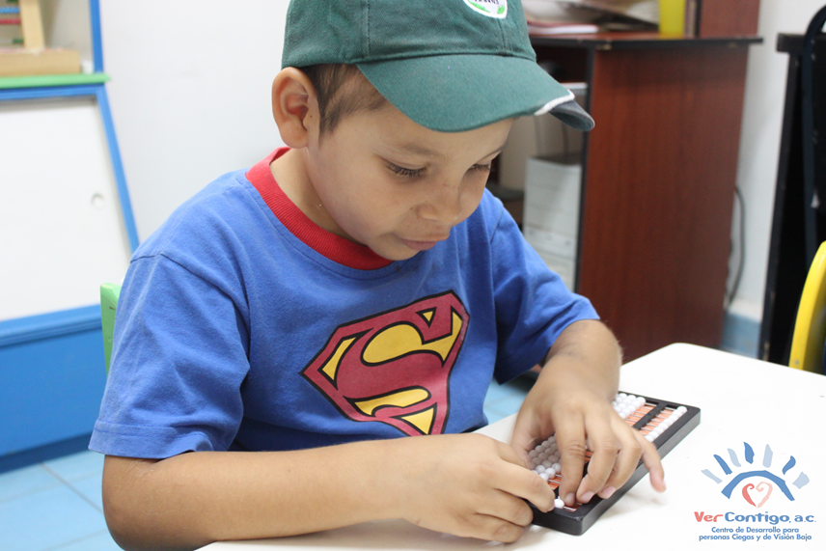
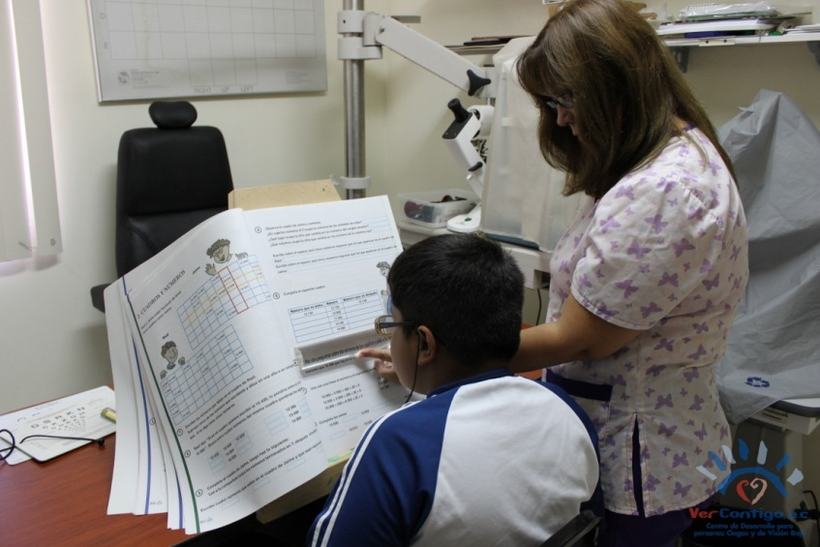

Slide 38
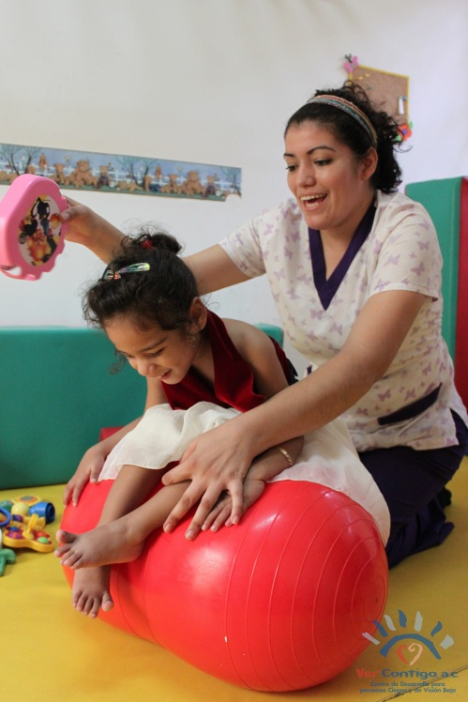
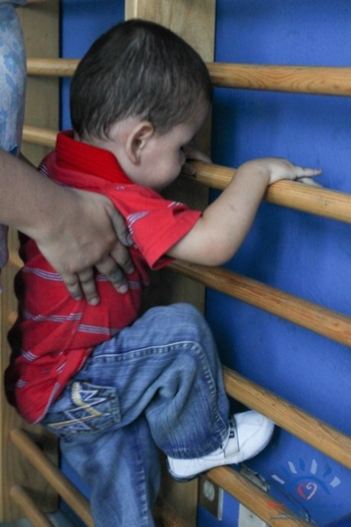
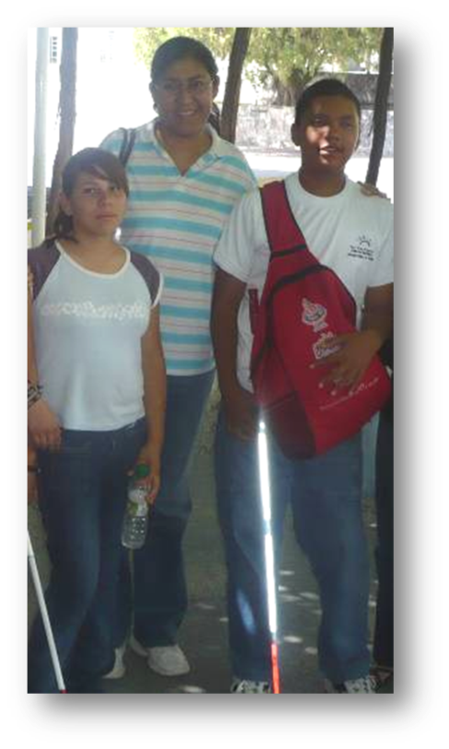
Desarrollo de habilidades
físicas

Slide 39
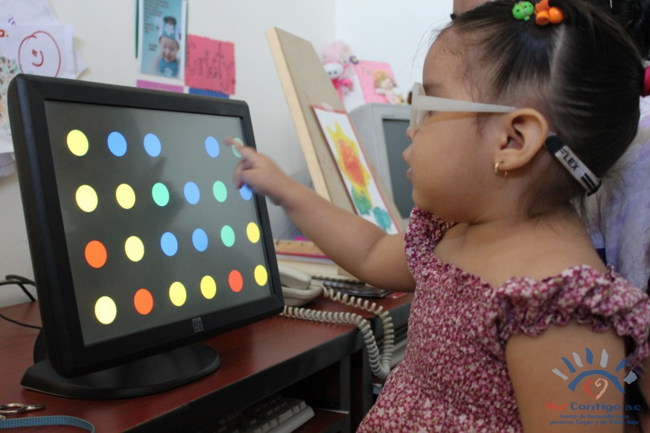
tiflotecnología
PONER A LA VANGUARDIA A LOS USUARIOS DE VER CONTIGO EN EL USO Y APLICACIÓN DE LA TECNOLOGIA COMO HERRAMIENTA EDUCATIVA, SOCIAL Y LABORAL.

Slide 40
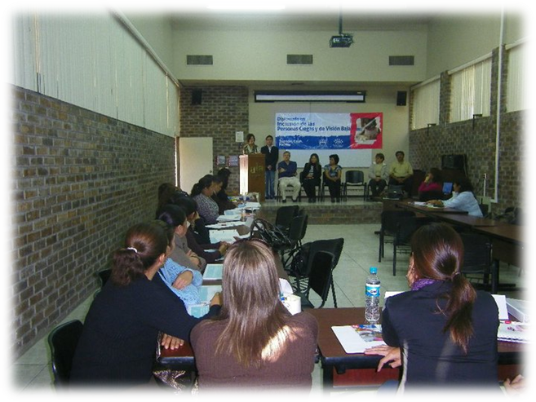
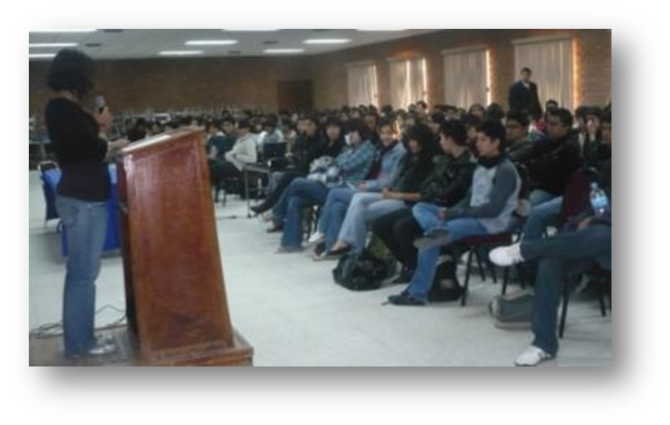
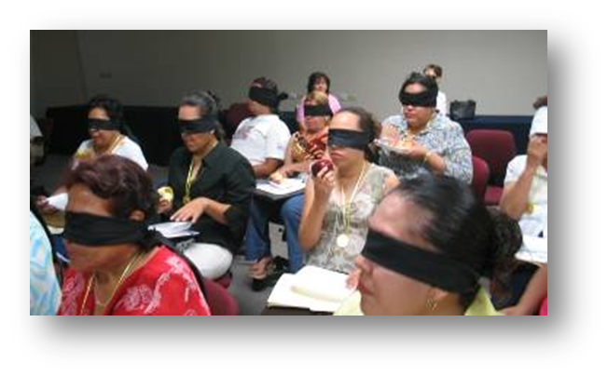
Capacitación a actores públicos

Slide 41
Prácticas inclusivas

Slide 42
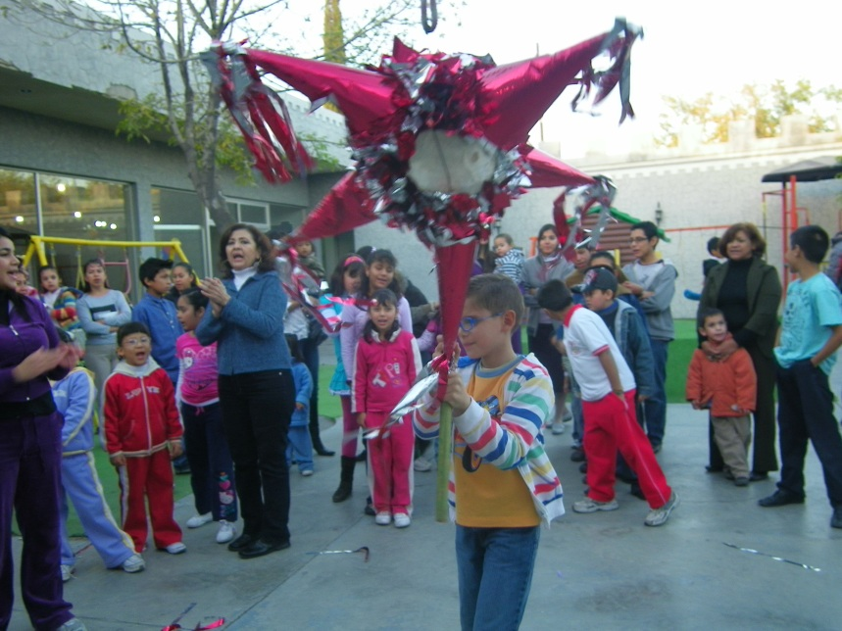
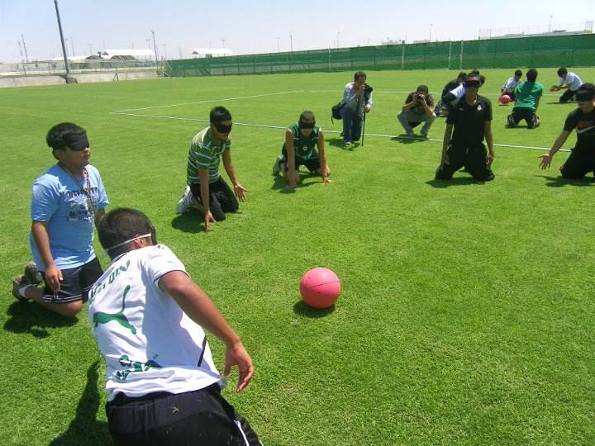
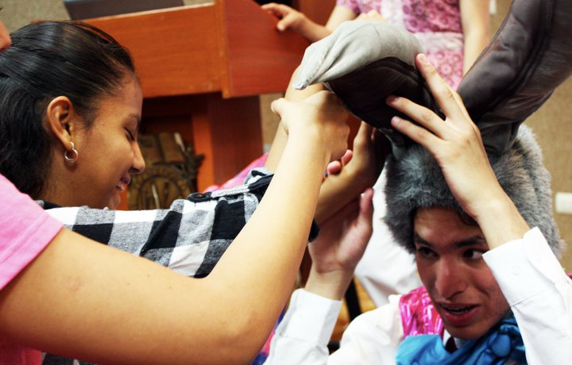
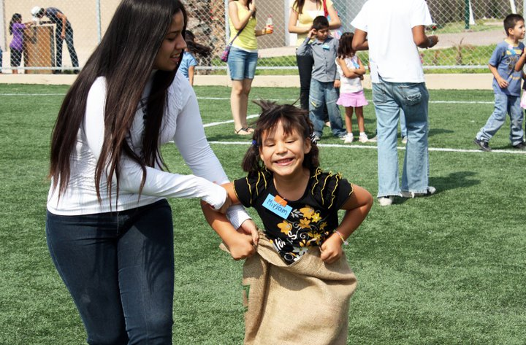
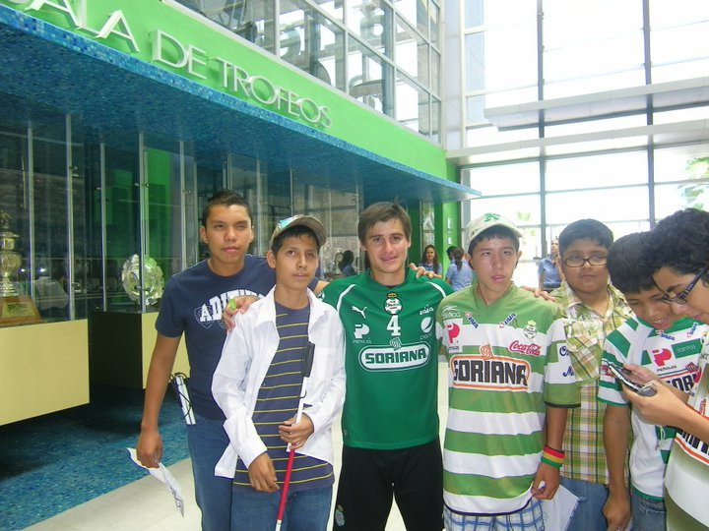
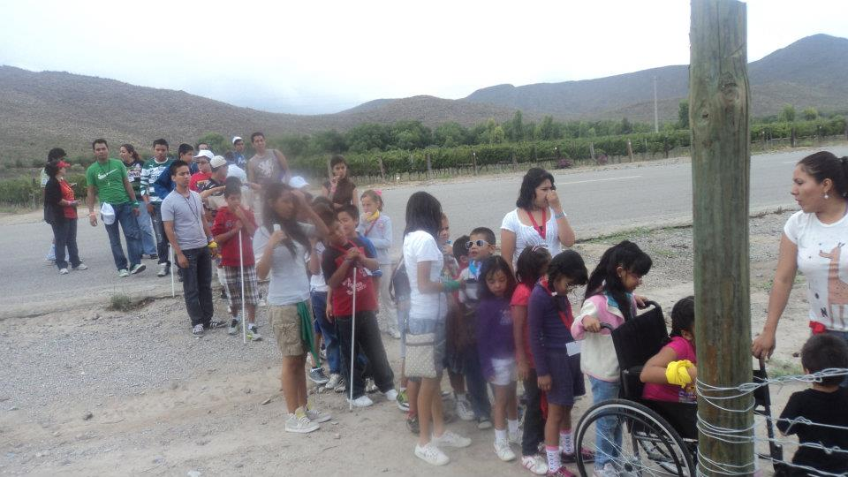
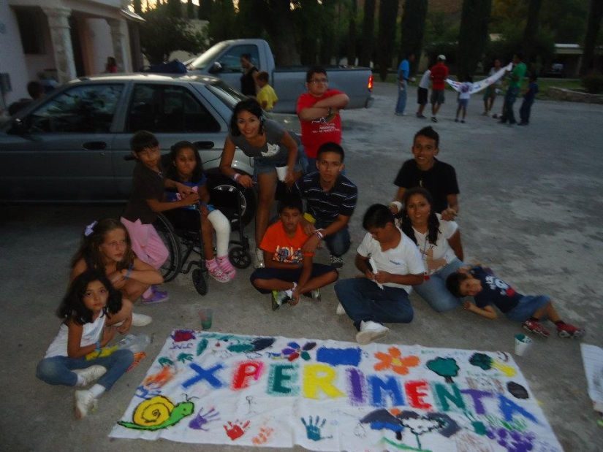

Slide 43
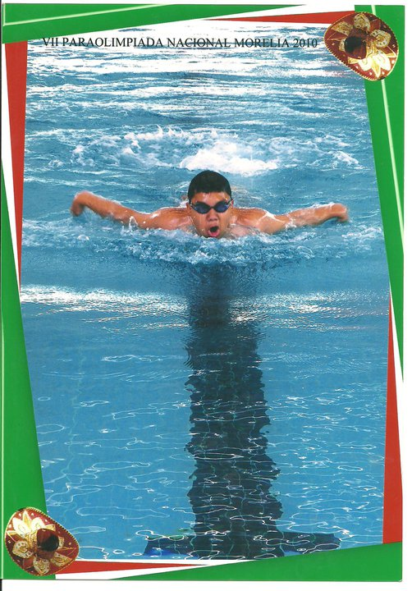
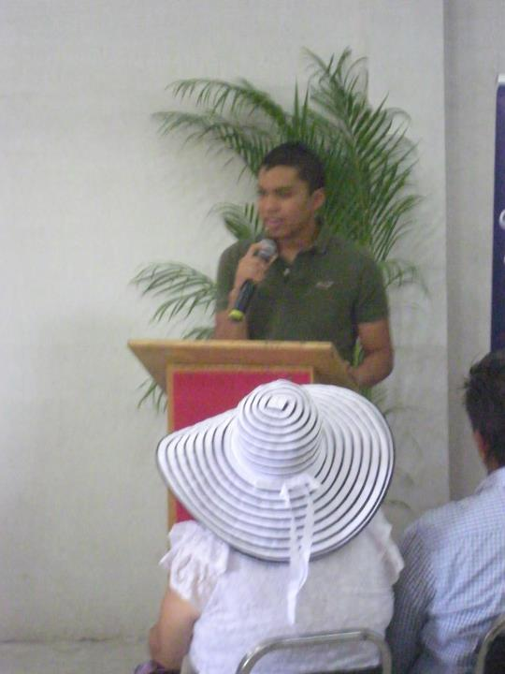
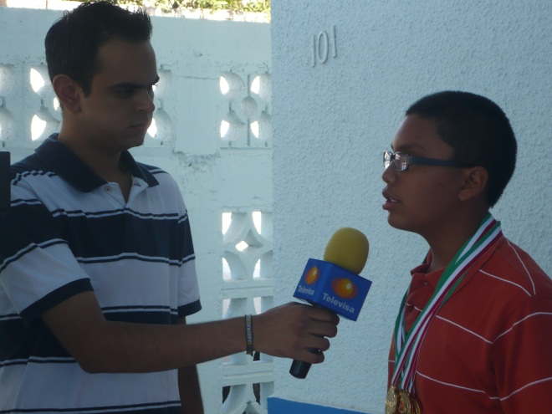

Slide 44
El éxito es sentir la satisfacción de lograr un objetivo
Sentirse satisfecho y motivado para continuar!!!

Slide 45




http://vercontigo.org.mx/
Ver Contigo, a.c.

